Slide 1






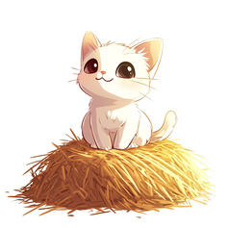




Аша
Ушу
Ошо
Уша
Ошу
Еши

